Slide 1


TEI4N3– Pembelajaran Mesin dan Aplikasi
Topic 8
Support Vector Machine (SVM)
FYS,HBU,ITQ
S1 Teknik Elektro- Fakultas Teknik Elektro

Slide 2
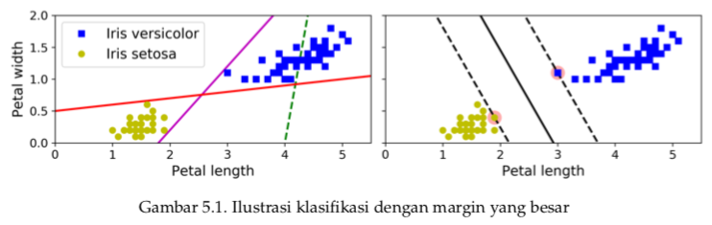
SVM Linier
Deskripsi
Support Vector Machine (SVM) merupakan model machine learning yang sangat powerful dan juga beragam, mampu melakukan klasifikasi linier atau non linier, regresi, dan bahkan deteksi pencilan (outlier detection).
SVM khususnya cocok untuk klasfikasi dataset kompleks dengan ukuran kecil atau menengah.
instances di luar jalan (off the street) tidak akan mempengaruhi batas keputusan sama sekali.
Batas keputusan sangat ditentukan (didukung) oleh instances pada ujung-ujung (edges) dari jalan tersebut. Instances ini disebut dengan support vectors
Garis tebal pada gambar sebelah kanan merupakan batas keputusan dari classifier SVM, dimana garis tersebut bukan hanya memisahkan kedua class tetapi berjarak cukup jauh dari training instances yang terdekat.
Kita dapat melihat classifer SVM sebagai cara untuk fitting lebar jalan terbesar yang memisahkan kedua class yang ada, seperti yang ditunjukan pada gambar sebelah kanan. Metode ini disebut dengan large margin classification.

Slide 3
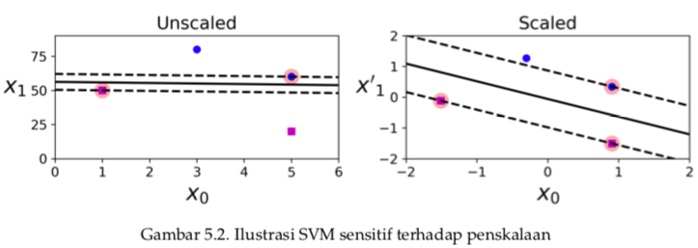
SVM Linier
Scaling
SVM sangat sensitif terhadap penskalaan (scaling) dari feature seperti terlihat pada Gambar 5.2. Pada gambar sebelah kiri, skala vertikal lebih lebar dibandingkan dengan skala horisontal. Sehingga jalan pemisah terlebar lebih cenderung untuk dipilih pada arah horisontal. Setelah penskalaan feature (mis. dengan StandardScaler pada Scikit Learn), batas keputusan pada gambar sebelah kanan akan terlihat lebih baik.

Slide 4
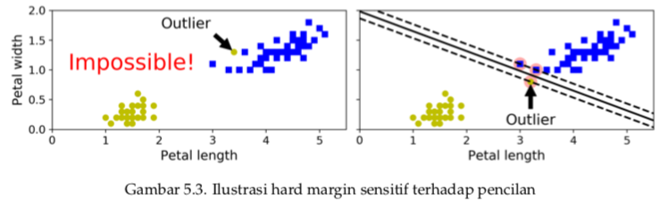
SVM Linier
Process
Semua instances berada di luar jalan pemisah dan berada pada sisi (class) yang benar, maka disebut dengan hard margin classification. Terdapat dua isu utama dengan hard margin classification :
Pertama, hard margin classification hanya berkerja jika data linearly separable.
Kedua, metode ini sangat sensitif terhadap pencilan data (outliers)
Objektifnya adalah menemukan keseimbangan antara membuat jalan pemisah sebesar mungkin, dan membatasi adanya instances yang terletak pada tengah-tengah jalan pemisah (margin violations) atau bahkan pada sisi yang salah. Cara ini disebut dengan soft margin classification.

Slide 5
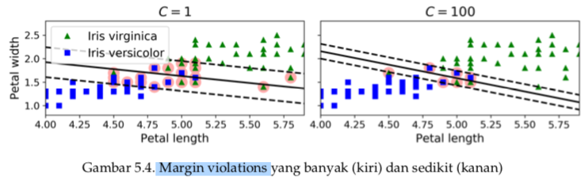
SVM Linier
Process
Margin violations merupakan hal yang buruk, sehingga akan lebih baik jika tidak banyak jumlahnya.
Meskipun demikian, pada kasus ini model pada sebelah kiri mempunyai margin violations yang banyak, tetapi menghasilkan generalisasi yang lebih baik.
Jika model SVM yang kita gunakan mengalami overfitting, maka bisa dicoba untuk melakukan regularisasi dengan mengurangi hyperparameter C.

Slide 6
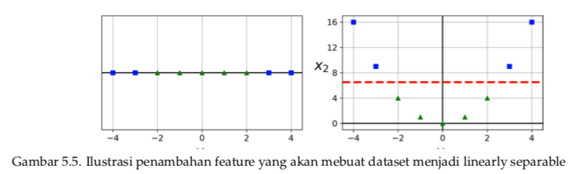
SVM Non Linier
Process
Feature x1 yang tidak linearly separable. Tetapi jika ditambahkan feature kedua x2 = (x1)²,
hasil dataset dua dimensi 2D menjadi linearly separable.
Meskipun classifier SVM linier cukup efisien dan bekerja dengan baik pada banyak kasus, tetapi banyak dataset yang tidak linearly separable.
Salah satu pendekatan untuk mengatasi dataset yang nonlinier adalah dengan menambahkan feature yang lebih banyak, misalkan menambahkan feature polinomial (seperti pada Chapter 2), dimana pada beberapa kasus akan menghasilkan dataset yang linearly separable.

Slide 7
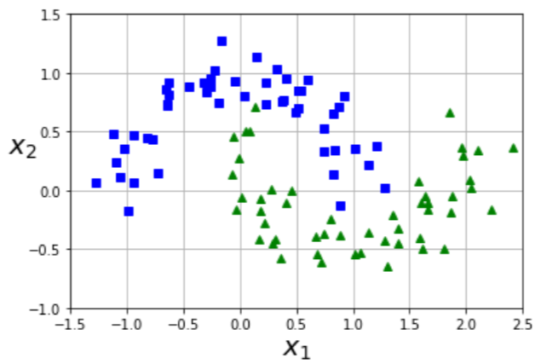
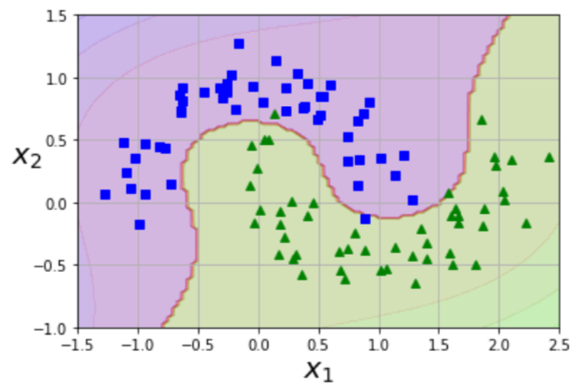
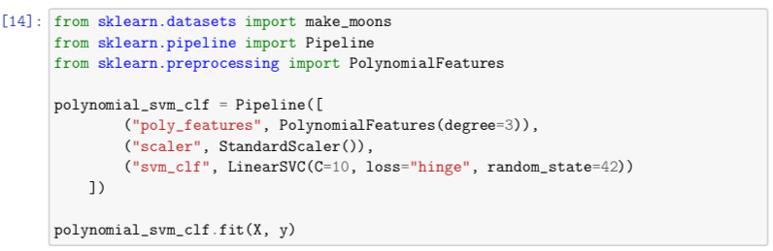
SVM Non Linier
Deskripsi

Slide 8
Kernel Polinomial
Contoh
Derajat atau orde polinomial yang rendah tidak mampu menghadapi dataset yang kompleks, tetapi dengan orde polinomial yang tinggi akan menghasilkan jumlah feature yang sangat besar dan membuat model menjadi terlalu lambat.
Untungnya, penggunaan orde polinomial yang tinggi pada metode SVM dapat digantikan dengan penggunaan kernel trick (akan dijelaskan selanjutnya) dengan hasil yang serupa.
Bahkan, dengan menggunakan kernel trick kita akan memperoleh hasil kinerja seolah-olah telah menambahkan banyak feature polinomial dengan orde polinomial yang sangat tinggi, sehingga disebut dengan kernel polinomial.

Slide 9
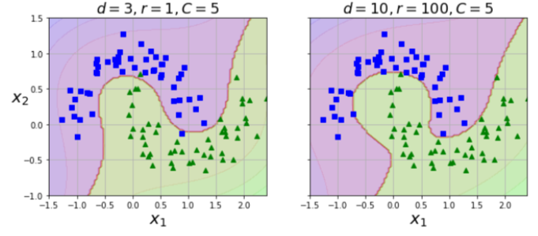
Kernel Polinomial
Implementasi
Maka jika model overfitting, kita dapat mengurangi orde polinomial, sedangkan jika underfitting kita dapat menambah orde polinomial (lihat Chapter 3 untuk masalah overfitting dan underfitting).

Slide 10

Similarity Features
Descripsi
Teknik lain untuk mengatasi masalah nonlinier adalah dengan menambahkan feature yang dihitung dengan fungsi similarity. Fungsi similarity mengukur seberapa besar setiap instance menyerupai penunjuk tertentu (landmark). Gambar 5.5 sebelah kiri, dimana kita menambahkan dua landmark pada x1 = −2 dan x1 = 1. Gaussian Radial Basis Function (RBF) dengan γ = 0.3
jika terdapat instance pada x1 = −1, berarti berjarak 1 dari landmark pertama ∥x − l∥² = ∥(−1) − (−2)∥² = 1, sehingga feature baru x2 = exp (−0.3 × 1) ≈ 0.74.
Sedangkan instance pada x1 = −1 terhadap landmark kedua berjarak 2, ∥x − l∥² = ∥(−1) − (1)∥² = 4, yang menghasilkan feature baru x3 = exp (−0.3 × 4) ≈ 0.3.

Slide 11
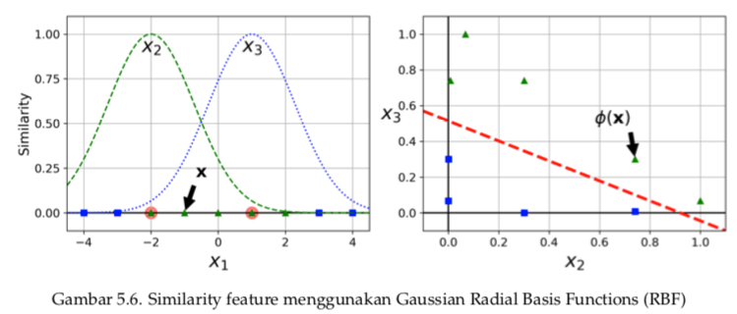
Similarity Features
Descripsi
Note kelemahan:
m insataces x n features ->
m insataces x m features
Pertanyaan selanjutnya adalah bagaimanakah memilih landmark? Pendekatan paling sederhana adalah membuat landmark pada lokasi masing-masing setiap instance dari dataset.
Dengan melakukan itu akan menghasilkan banyak dimensi sehingga meningkatkan kemungkinan dataset training yang ditransformasi menjadi linearly separable.

Slide 12
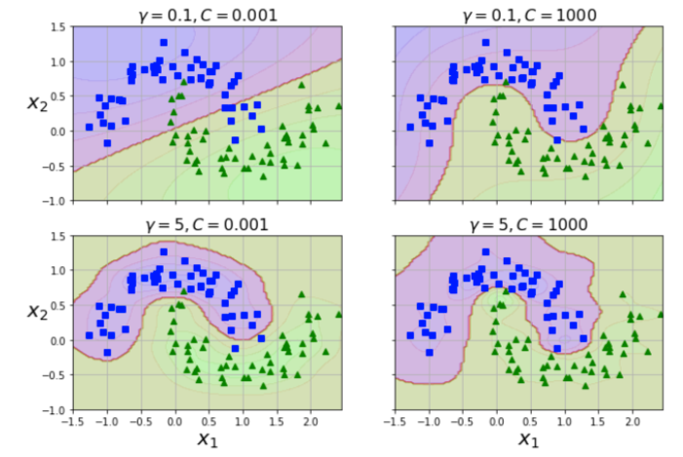
Kernel Gaussian RBF
Deskripsi
Seperti metode polinomial feature (kernel polinomial), similarity feature sangat tetapi bisa jadi harga komputasi makin tinggi untuk menghitung feature-feature tambahan, terutama untuk training set yang besar.
kernel trick hasil yang serupa dengan menambahkan similarity features yaitu Kernel Gaussian RBF.
Dengan bertambahnya γ maka akan menyebabkan pengaruh range dari sebuah training instance akan mengecil, dikarenakan kurva berbentuk lonceng akan mempunyai variansi (standar deviasi) yang mengecil.
γ yang semakin kecil membuat variansi membesar, sehingga setiap instance akan menghasilkan range dengan pengaruh yang lebih melebar,
Jika model mengalami overfitting, kita harus menguranginya, dan jika underfitting maka bisa ditambahkan.

Slide 13
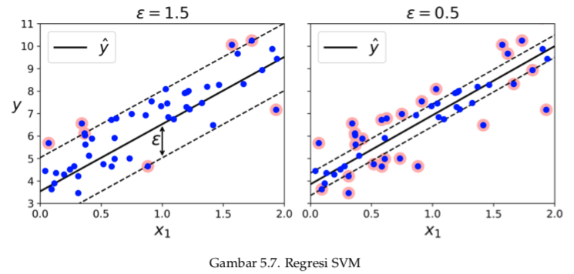
Regresi SVM
Deskripsi
Untuk menggunakan SVM sebagai regresi (bukan klasifikasi), caranya adalam membalik objektif dari classifier SVM.
SVM untuk regeresi mempunyai objektif untuk fitting sebanyak mungkin instances pada jalan pemisah (on the street) sementara membatasi margin violations (instance-instance yang berada diluar jalan pemisah ).
Lebar jalan pemisah dikontrol dengan menggunakan hyperparameter ε .

Slide 14

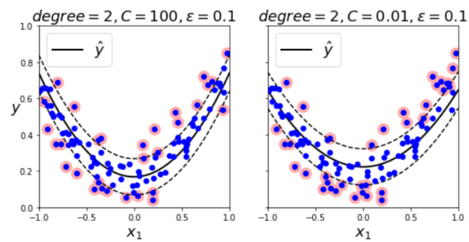
Regresi SVM Non Linier
Deskripsi
Untuk menyelesaikan masalah regresi nonlinier, kita dapat menggunakan model kernelized SVM.
Kode berikut akan menunjukan regresi SVM pada training set acak kuadratik, menggunakan ker- nel dengan polinomial orde dua.

Slide 15

Teori SVM Secara Singkat
Deskripsi
konvensi yang lebih common ketika berhubungan dengan SVMs, yaitu menggunakan simbol b untuk bias, sedangkan untuk bobot feature kita akan gunakan vektor pembobot w.
Dengan demikian vektor w tidak mengandung parameter bias w0 karena sudah diganti dengan b.
Model classfier SVM linier memprediksi class dari data instance x baru dengan cara menghitung fungsi keputusan w^{T} + b = w₁ x₁ + w₂ x₂ + · · · + b. seperti ditunjukan oleh Persamaan (5.2).

Slide 16
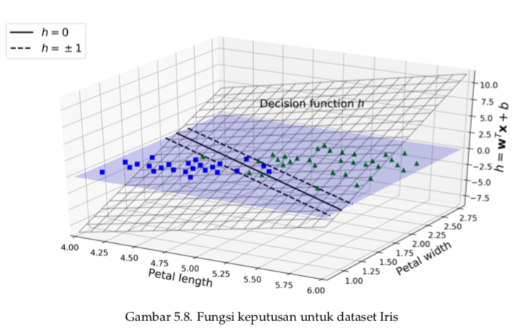
Teori SVM Secara Singkat
Deskripsi

Slide 17
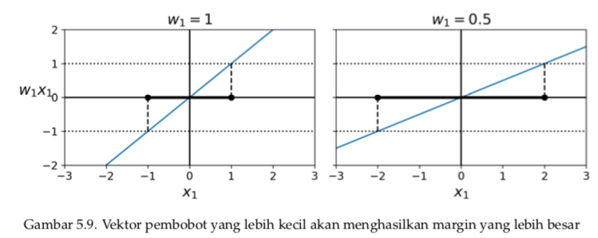
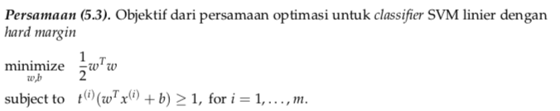
Objectif Training
Deskripsi
Semakin kecil vektor pembobot w, maka margin semakin membesar.
Jika kita juga ingin menghindari adanya margin violations (hard margin), maka kita membutuhkan fungsi keputusan lebih besar dari 1 untuk semua training instances yang bernilai positif dan lebih kecil dari -1 untuk semua training instances yang bernilai negatif.

Slide 18
Terima Kasih

